Slide 1





自动控制原理

Slide 2
1. 反馈：控制原理的核心思想
11. 放眼大局：根轨迹法
2. 传递函数：控制系统数学模型
12. 根轨迹：基本形态
3. 方框图：控制系统结构
13. 根轨迹：细节修正
4. 信号流图：控制系统拓扑结
14. 参数根轨迹：广义定义
5. 梅森公式：数圈圈与消消乐
15. 根轨迹法：图形化思考
6. 性能指标：控制效果评价
16. 频率特性：换个角度看控制
7. 衰减振荡：欠阻尼二阶系统
17. 近似叠加：绘制伯德图
8. 稳定：控制系统首要任务
18. 按图索骥：伯德图求传递函数
9. 稳态误差：准确性的度量
19. 幅相特性：换个角度看频域
10. 校正：实现控制的手段
20. 宽备窄用：稳定裕度

Slide 3
第一章 | 第二章 | 第三章 | 第四章 | 第五章 | 第六章
基本概念 | 数学模型 | 时域分析法 | 根轨迹法 | 频域分析法 | 校正方法
8. 稳定：控制系统首要任务
学习目标
01
列举稳定性的充分和必要条件
02
重
能应用劳斯判据判断稳定性
03
能处理劳斯判据特殊情况
难
04
能运用劳斯判据确定参数稳定范围

Slide 4
稳定性的概念
稳定是控制系统正常工作的首要条件。分析、判定系统的稳定性，并提出确保系统稳定的条件是自动控制理论的基本任务之一。
稳定
临界稳定
不稳定
定义
如果在扰动作用下系统偏离了原来的平衡状态，当扰动消失后，系统能够以足够的准确度恢复到原来的平衡状态，则系统是稳定的；否则，系统不稳定。

Slide 5
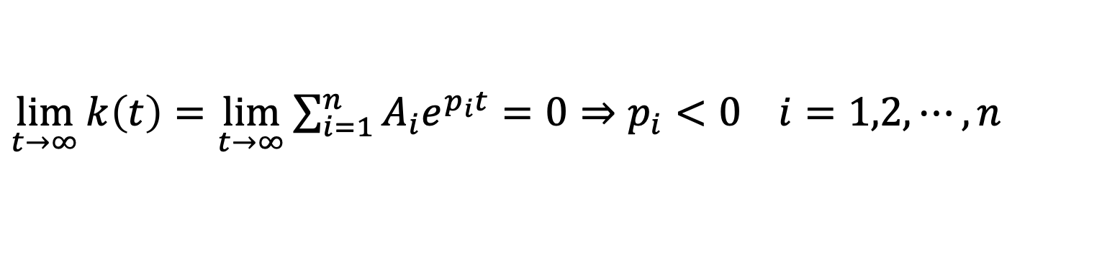
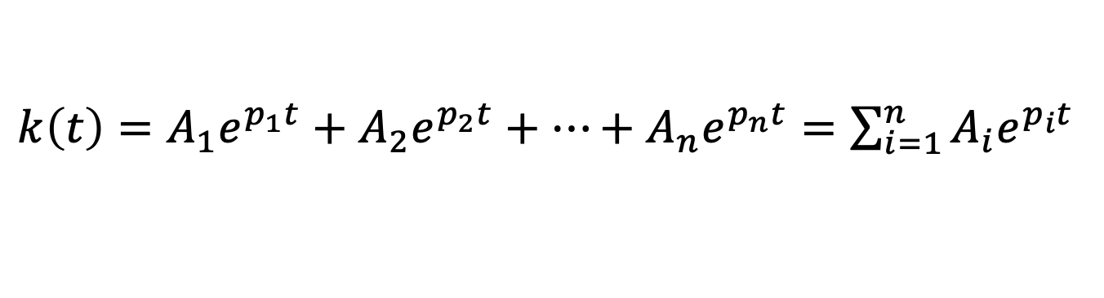
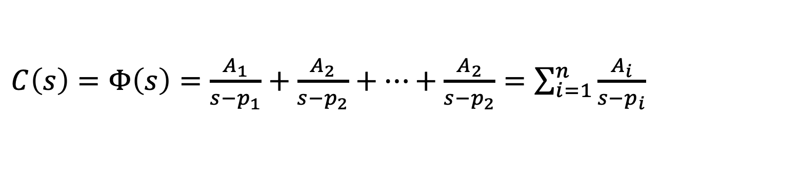
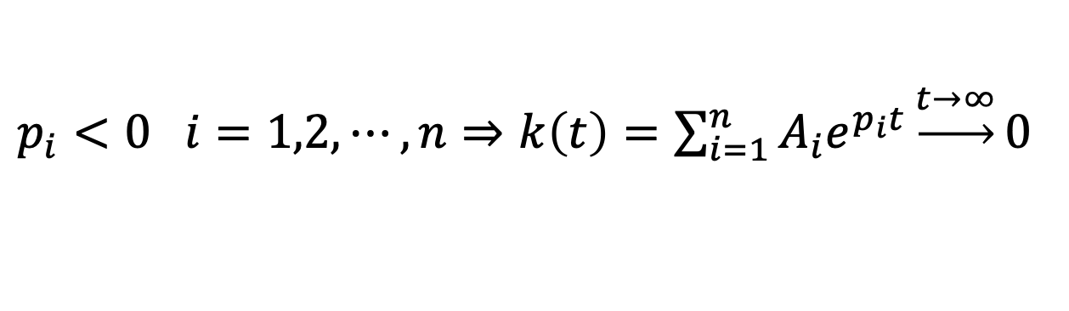
稳定的充要条件
根据系统稳定的定义，若 $\lim_{t→∞}{k\left(t\right)=0}$，则系统是稳定的。
必要性
$Φ\left(s\right)=\frac{N\left(s\right)}{D\left(s\right)}=\frac{b_{m}(s−z_{1})(s−z_{2})⋯(s−z_{m})}{a_{n}(s−p_{1})(s−p_{2})⋯(s−p_{m})}$
$C\left(s\right)=Φ\left(s\right)=\frac{A_{1}}{s−p_{1}}+\frac{A_{2}}{s−p_{2}}+⋯+\frac{A_{2}}{s−p_{2}}=\sum_{i=1}^{n}{\frac{A_{i}}{s−p_{i}}}$
$k\left(t\right)=A_{1}e^{p_{1}t}+A_{2}e^{p_{2}t}+⋯+A_{n}e^{p_{n}t}=\sum_{i=1}^{n}{A_{i}e^{p_{i}t}}$
$\lim_{t→∞}{k\left(t\right)}=\lim_{t→∞}{\sum_{i=1}^{n}{A_{i}e^{p_{i}t}}}=0⇒p_{i}<0 i=1,2,⋯,n$
充分性
$p_{i}<0 i=1,2,⋯,n⇒k\left(t\right)=\sum_{i=1}^{n}{A_{i}e^{p_{i}t}}\underset{→}{t→∞}0$
系统稳定的充要条件：系统所有闭环特征根均具有负的实部，或所有闭环特征根均位于左半 s 平面。

Slide 6
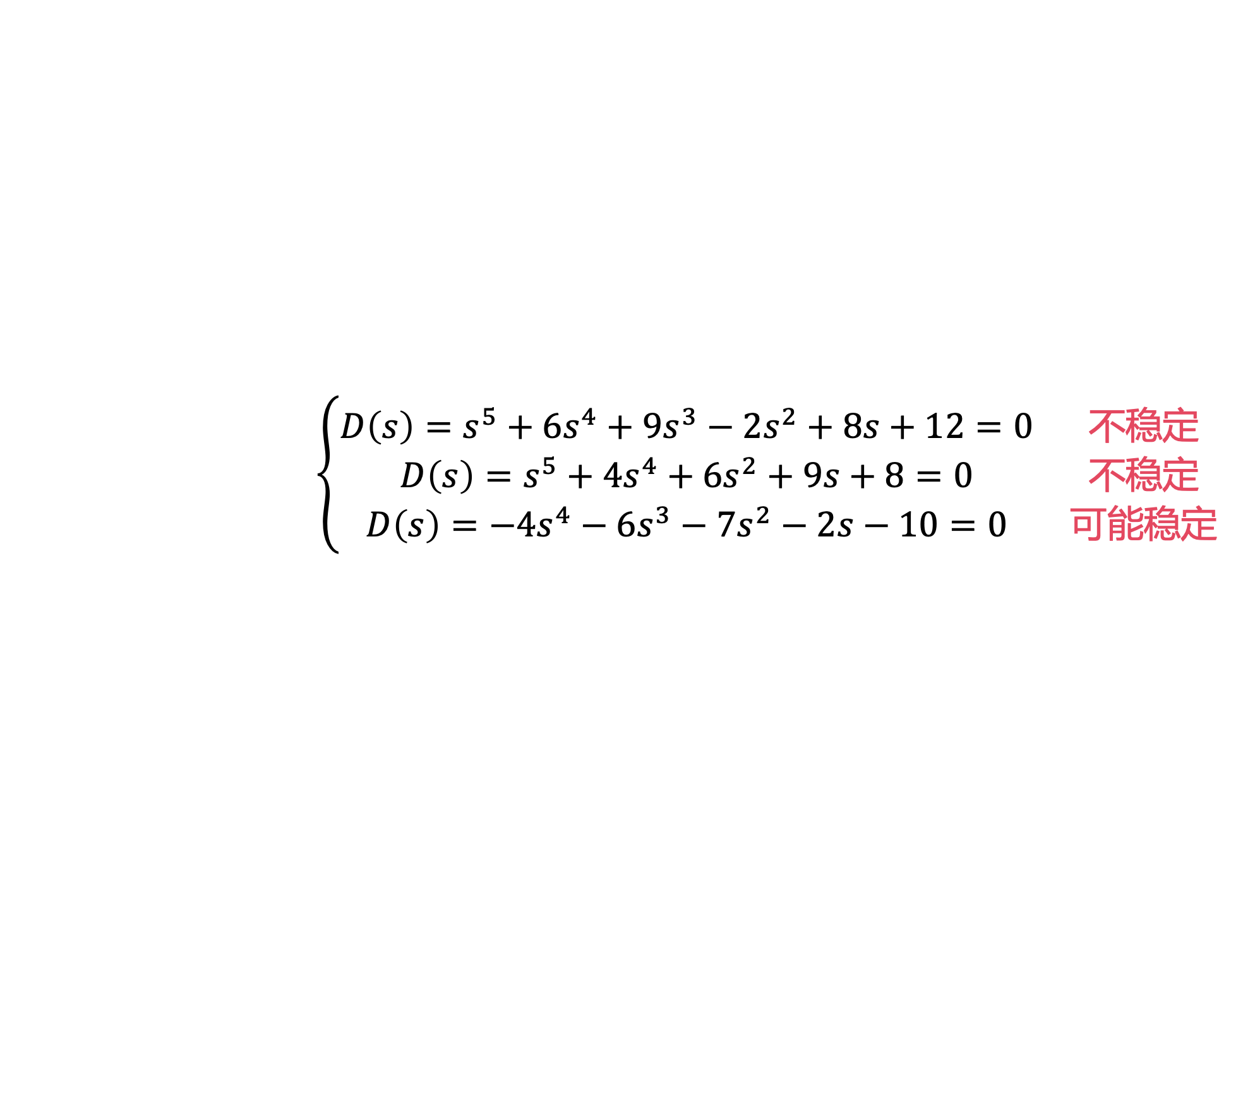
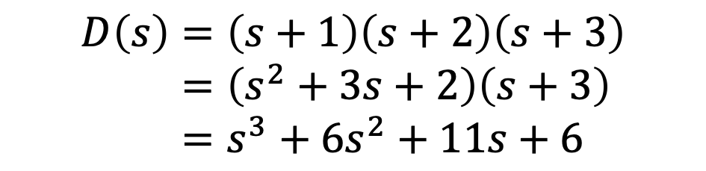

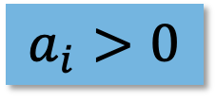
稳定判据
$$D\left(s\right)=a_{n}s^{n}+a_{n−1}s^{n−1}+⋯+a_{1}s+a_{0}=0 (a_{n}>0)$$
必要条件
01
$$a_{i}>0$$
$$i=1,2,⋯,n$$
$$D\left(s\right)=\left(s+1\right)\left(s+2\right)\left(s+3\right) \\ =（s^{2}+3s+2）\left(s+3\right) \\ =s^{3}+6s^{2}+11s+6$$
说明：
$$\left\{\begin{matrix}D\left(s\right)=s^{5}+6s^{4}+9s^{3}−2s^{2}+8s+12=0 & 不稳定 \\ D\left(s\right)=s^{5}+4s^{4}+6s^{2}+9s+8=0 & 不稳定 \\ D\left(s\right)=−4s^{4}−6s^{3}−7s^{2}−2s−10=0 & 可能稳定\end{matrix}\right.$$
例

Slide 7
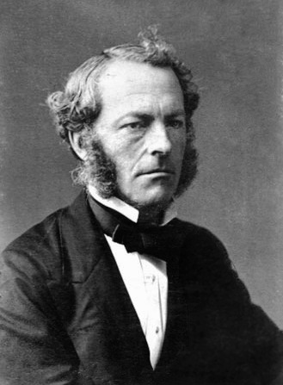
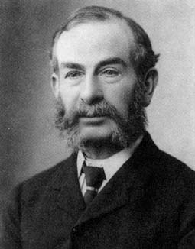
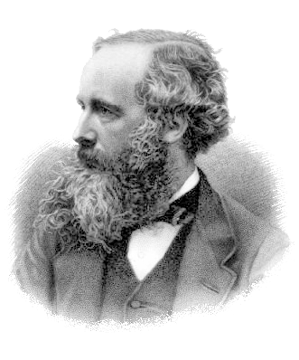
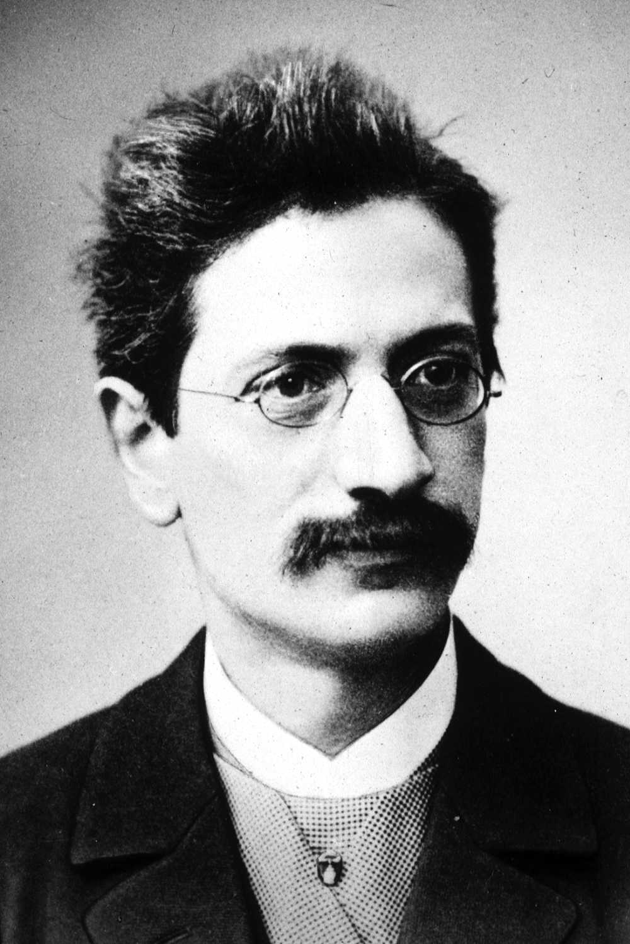
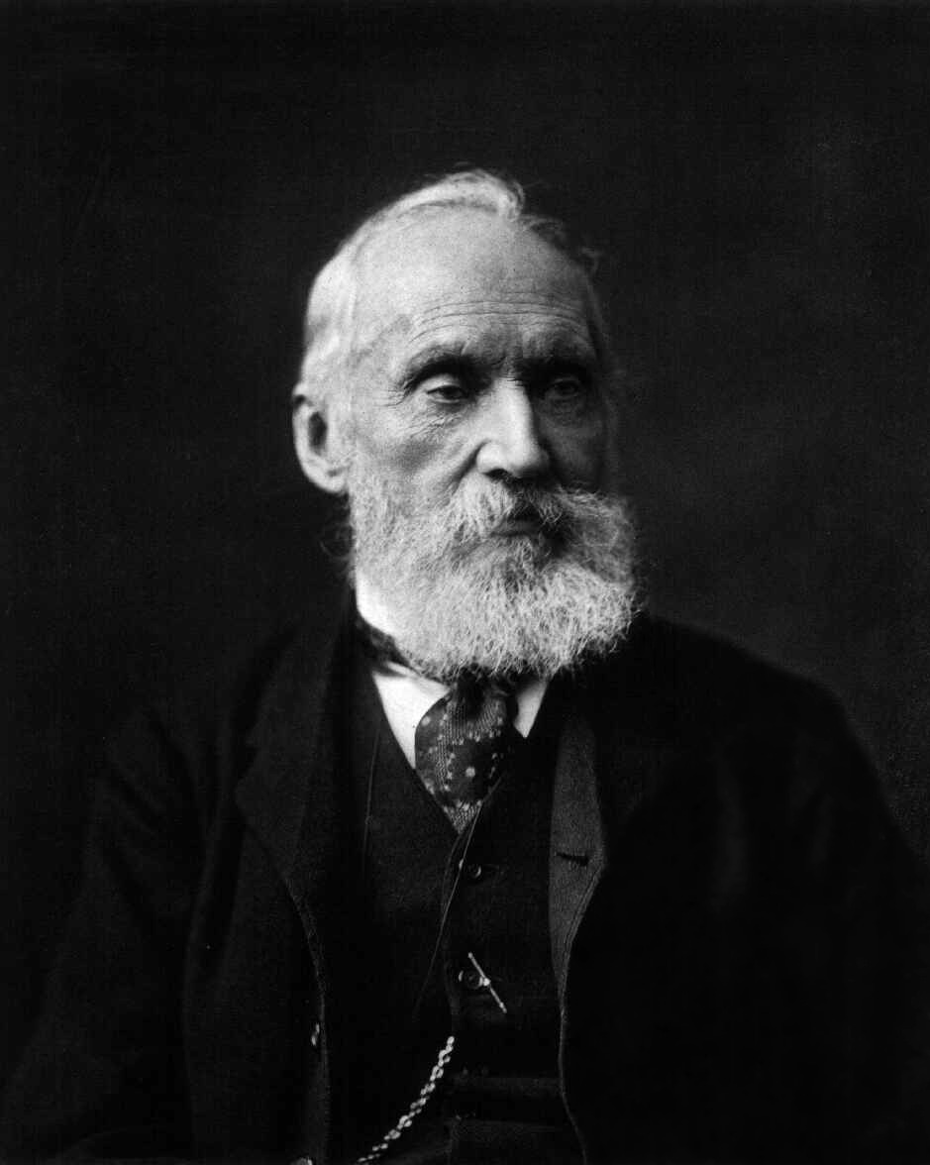
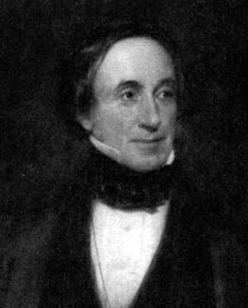
Routh-Hurwitz 判据
Edward John Routh
(1831-1907)
FRS, Senior Wrangler
”Let us consider
a spherical ship”
James Clerk Maxwell
(1831-1879)
FRS, FRSE, Second Wrangler Einstein: I stand on
the shoulders of Maxwell
Sir George Gabriel Stokes (1819-1903)
PRS, Senior Wrangler
Lord Kelvin
(1824-1907)
PRS, FRSE, Second Wrangler
Adolf Hurwitz
(1859-1919)
William Hopkins
(1793-1866)
FRS, Wrangler maker

Slide 8
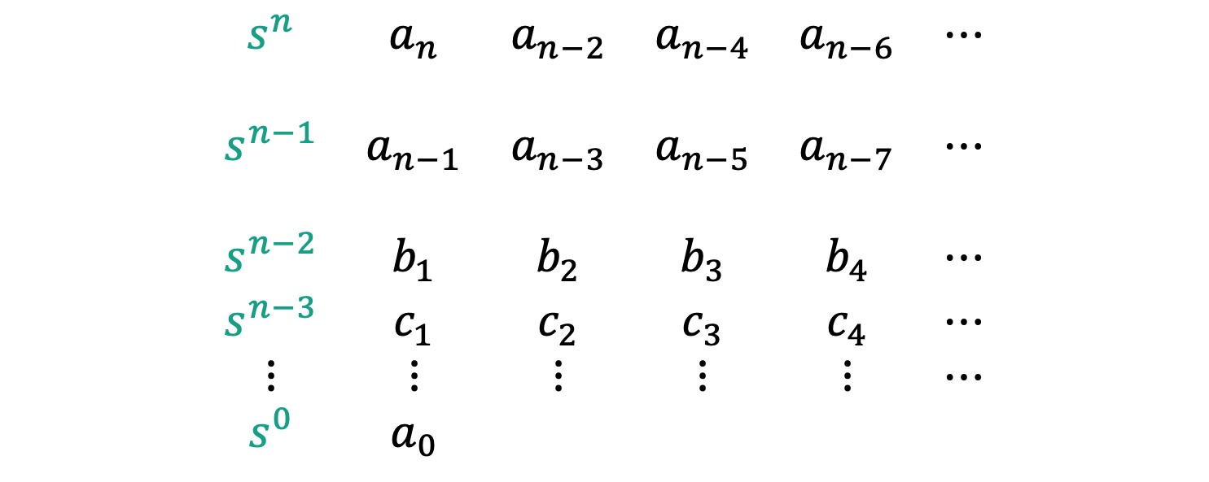
Routh-Hurwitz 判据
02
劳斯表
$$D\left(s\right)=a_{n}s^{n}+a_{n−1}s^{n−1}+⋯+a_{1}s+a_{0}=0 (a_{n}>0)$$
$$\begin{matrix}s^{n} & a_{n} & a_{n−2} & a_{n−4} & a_{n−6} & ⋯ \\ & & & & & \\ s^{n−1} & a_{n−1} & a_{n−3} & a_{n−5} & a_{n−7} & ⋯ \\ & & & & & \\ s^{n−2} & b_{1} & b_{2} & b_{3} & b_{4} & ⋯ \\ s^{n−3} & c_{1} & c_{2} & c_{3} & c_{4} & ⋯ \\ ⋮ & ⋮ & ⋮ & ⋮ & ⋮ & ⋯ \\ s^{0} & a_{0} & & & & \end{matrix}$$
劳斯表第一列元素均大于零时系统稳定，否则系统不稳定且第一列元素符号改变的次数就是特征方程中正实部根的个数

Slide 9
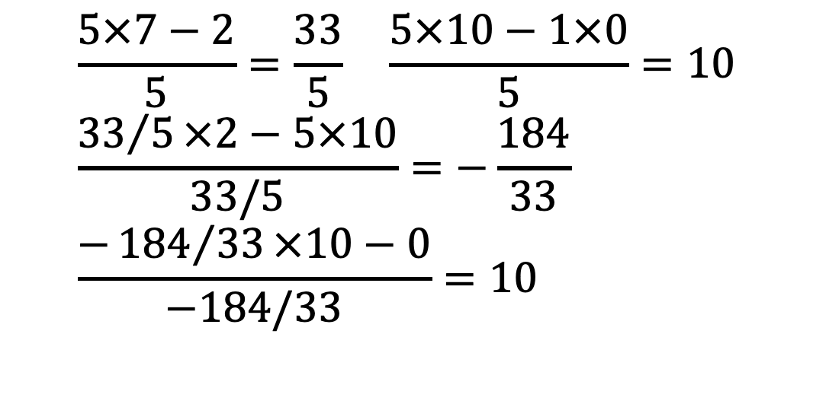
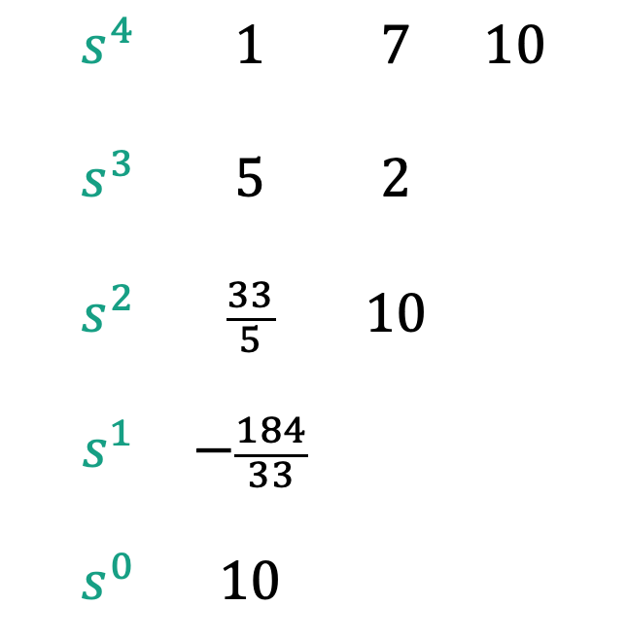
稳定判据例1
$$D\left(s\right)=s^{4}+5s^{3}+7s^{2}+2s+10=0$$
$$\begin{matrix}s^{4} & 1 & 7 & 10 \\ & & & \\ s^{3} & 5 & 2 & \\ & & & \\ s^{2} & \frac{33}{5} & 10 & \\ & & & \\ s^{1} & −\frac{184}{33} & & \\ & & & \\ s^{0} & 10 & & \end{matrix}$$
$$\frac{5×7−2}{5}=\frac{33}{5} \frac{5×10−1×0}{5}=10 \\ \frac{{33}/5×2−5×10}{33/5}=−\frac{184}{33} \\ \frac{−{184}/{33}×10−0}{−184/33}=10$$
劳斯表第一列元素均大于零时系统稳定，否则系统不稳定且第一列元素符号改变的次数就是特征方程中正实部根的个数

Slide 10
稳定判据例1
$$D\left(s\right)=s^{4}+5s^{3}+7s^{2}+2s+10=0$$
代码
p = ([1,5,7,2,10]); % 多项式系数
roots(p) % 多项式求根
G = tf(1,p); % 建立传递函数
step(G,10) % 10秒单位阶跃响应
输出
ans =
-2.7535 + 1.0258i
-2.7535 - 1.0258i
0.2535 + 1.0459i
0.2535 - 1.0459i

Slide 11
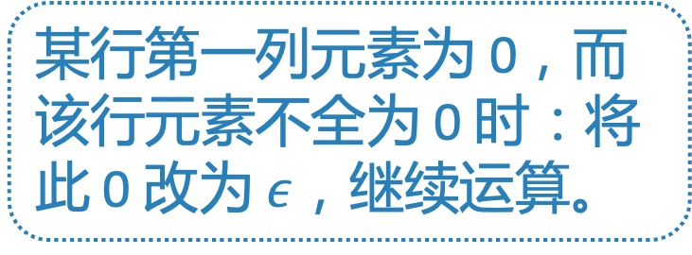
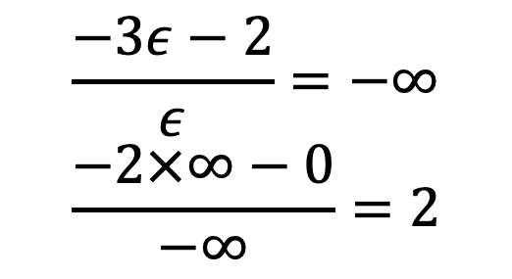
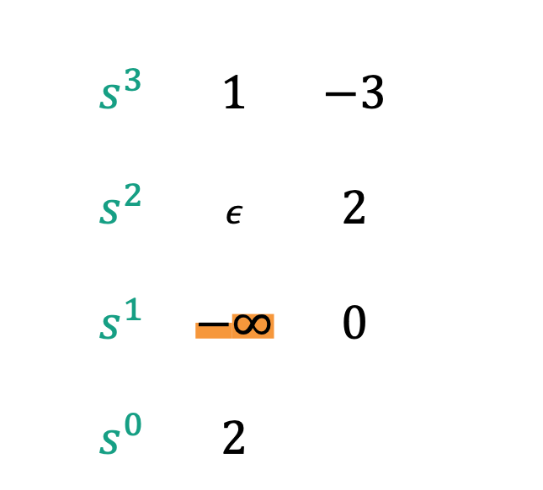
稳定判据例2
特殊情况处理
$$D\left(s\right)=s^{3}−3s+2=0$$
03
判定在右半平面的极点数。
$$\begin{matrix} & & & \\ s^{3} & 1 & −3 & \\ & & & \\ s^{2} & ε & 2 & \\ & & & \\ s^{1} & −∞ & 0 & \\ & & & \\ s^{0} & 2 & & \end{matrix}$$
$$\frac{−3ε−2}{ε}=−∞ \\ \frac{−2×∞−0}{−∞}=2$$
某行第一列元素为 0，而 该行元素不全为 0 时：将 此 0 改为 $ε$，继续运算。
劳斯表第一列元素变号 2 次，有 2 个正根，系统不稳定。

Slide 12
稳定判据例2
$$D\left(s\right)=s^{3}−3s+2=0$$
代码
p = ([1,0,-3,2]); % 多项式系数
roots(p) % 多项式求根
G = tf(1,p); % 建立传递函数
step(G,10) % 10秒单位阶跃响应
输出
ans =
-2.0000
1.0000
1.0000

Slide 13
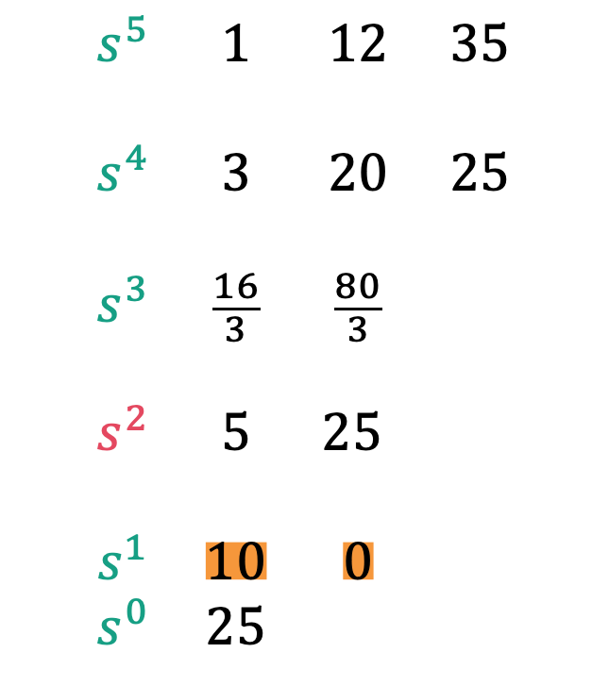
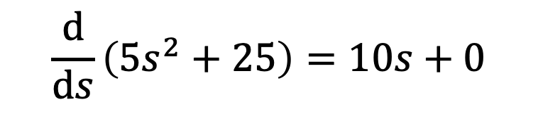

稳定判据例3
$$D\left(s\right)=s^{5}+3s^{4}+12s^{3}+20s^{2}+35s+25=0$$
$$\begin{matrix}s^{5} & 1 & 12 & 35 \\ & & & \\ s^{4} & 3 & 20 & 25 \\ & & & \\ s^{3} & \frac{16}{3} & \frac{80}{3} & \\ & & & \\ s^{2} & 5 & 25 & \\ & & & \\ s^{1} & 10 & 0 & \\ s^{0} & 25 & & \end{matrix}$$
出现全零行时：
用上一行元素组成辅助方程，将其对 s 求导 一次，用新方程的系数代替全零行系数，之后继续运算。
列辅助方程：
$$5s^{2}+25=0$$
$$\frac{d}{ds}\left(5s^{2}+25\right)=10s+0$$
出现全零行时，系统可能出现一对共轭虚根；或一对符号相反的实根；或两对实部符号相异、虚部相同的复根。

Slide 14
稳定判据例3
$$D\left(s\right)=s^{5}+3s^{4}+12s^{3}+20s^{2}+35s+25=0$$
代码
p = ([1,3,12,20,35,25]); % 多项式系数
roots(p) % 多项式求根
G = tf(1,p); % 建立传递函数
step(G,20) % 10秒单位阶跃响应
输出
ans =
-0.0000 + 2.2361i
-0.0000 - 2.2361i
-1.0000 + 2.0000i
-1.0000 - 2.0000i
-1.0000 + 0.0000i

Slide 15
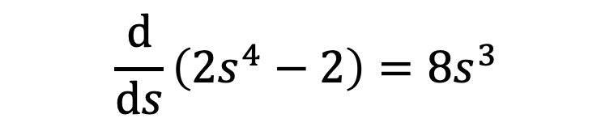
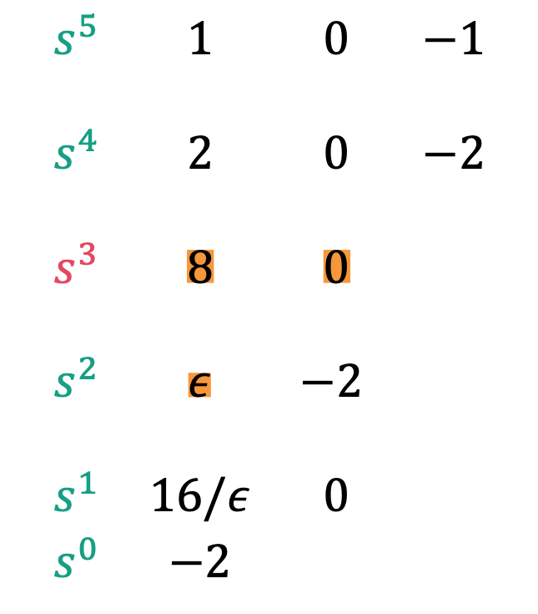


$$D\left(s\right)=s^{5}+2s^{4}−s−2=0=(s+2)(s+1)(s−1)(s+j)(s−j)$$
稳定判据例4
$$\begin{matrix}s^{5} & 1 & 0 & −1 \\ & & & \\ s^{4} & 2 & 0 & −2 \\ & & & \\ s^{3} & 8 & 0 & \\ & & & \\ s^{2} & ε & −2 & \\ & & & \\ s^{1} & 16/ε & 0 & \\ s^{0} & −2 & & \end{matrix}$$
列辅助方程：
$$2s^{4}−2=0$$
$$\frac{d}{ds}\left(2s^{4}−2\right)=8s^{3}$$
用上一行元素组成辅助方程，将其对 s 求导 一次，用新方程的系数代替全零行系数，之后继续运算。
出现全零行时：
第一列元素变号一次，有一个正根，系统不稳定

Slide 16
$$D\left(s\right)=s^{5}+2s^{4}−s−2=0=(s+2)(s+1)(s−1)(s+j)(s−j)$$
稳定判据例4
代码
p = ([1,2,0,0,-1,-2]); % 多项式系数
roots(p) % 多项式求根
G = tf(1,p); % 建立传递函数
step(G,5) % 5秒单位阶跃响应
输出
ans =
-2.0000 + 0.0000i
1.0000 + 0.0000i
0.0000 + 1.0000i
0.0000 - 1.0000i
-1.0000 + 0.0000i

Slide 17
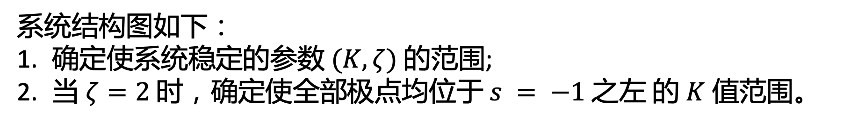
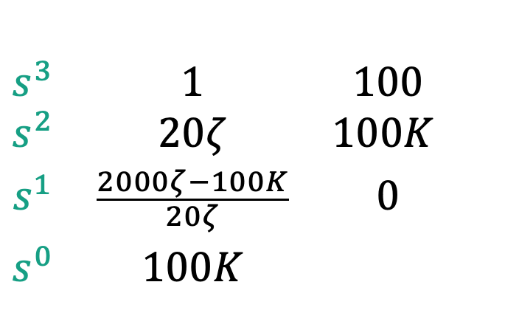

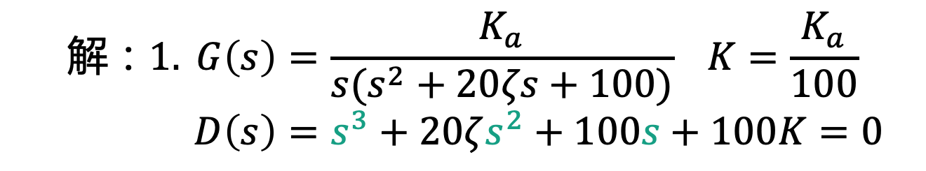




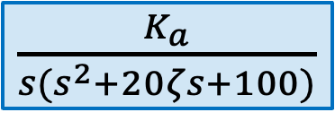
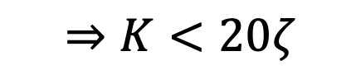
稳定判据例5
$$R\left(s\right)$$
$$Y\left(s\right)$$
$\frac{K_{a}}{s(s^{2}+20ζs+100)}$
$$−$$
系统结构图如下：
确定使系统稳定的参数 $(K,ζ)$ 的范围;
当 $ζ=2$ 时，确定使全部极点均位于 $s = −1$之左 的 $K$ 值范围。
$$解：1. G\left(s\right)=\frac{K_{a}}{s(s^{2}+20ζs+100)} K=\frac{K_{a}}{100} \\ D\left(s\right)=s^{3}+20ζs^{2}+100s+100K=0$$
$$\begin{matrix} & & & \\ s^{3} & 1 & 100 & \\ s^{2} & 20ζ & 100K & \\ s^{1} & \frac{2000ζ−100K}{20ζ} & 0 & \\ s^{0} & 100K & & \end{matrix}$$
$$⇒ζ>0$$
$$⇒K<20ζ$$
$$⇒K>0$$

Slide 18
稳定判据例5
代码
zeta = [0.1,0.707,1.5]; % 选取多个阻尼
kk = 1; % 绘图序号
for ii = 1:3 % 三个阻尼中循环
for jj = 1:3 % 三个K中循环
K = 20*zeta(ii)*jj/2; % 分别选0.5,1,1.5倍的20*zeta
p = ([1,20*zeta(ii),100,100*K]); % 多项式系数
G = tf(1,p); % 建立传递函数
subplot(3,3,kk) % 绘制子图
[y,t] = step(G,6); % 阶跃响应
plot(t,y,'LineWidth',2);
xlabel('Time (seconds)‘)
ylabel('Amplitude‘)
title(['\zeta=',num2str(zeta(ii)),', K=',num2str(K)]);
kk = kk + 1;
end
end

Slide 19
稳定判据例5

Slide 20

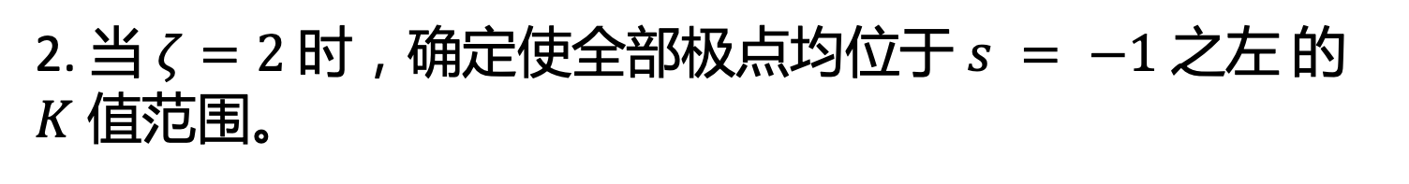

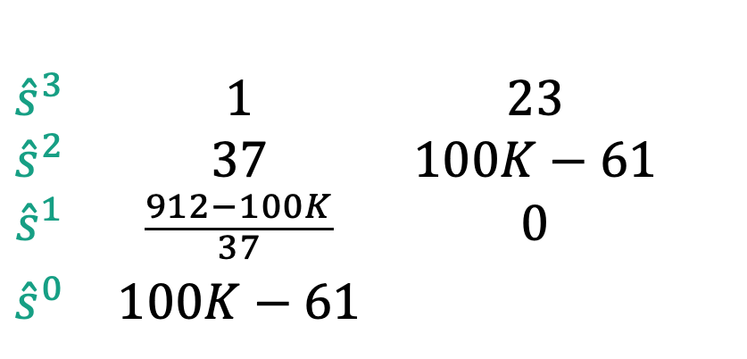
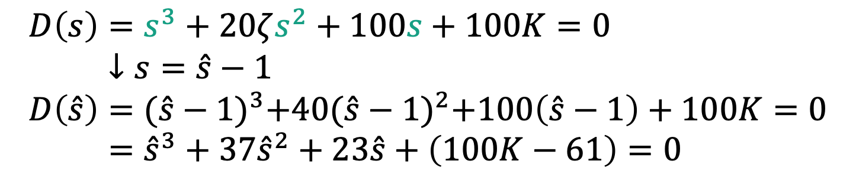
稳定判据例5
2. 当 $ζ=2$ 时，确定使全部极点均位于 $s = −1$之左 的 $K$ 值范围。
当$ζ=2$时，进行平移变换：$s=\hat{s}−1$
$$D\left(s\right)=s^{3}+20ζs^{2}+100s+100K=0 \\ ↓s=\hat{s}−1 \\ D\left(\hat{s}\right)={(\hat{s}−1)}^{3}+40{(\hat{s}−1)}^{2}+100\left(\hat{s}−1\right)+100K=0 \\ ={\hat{s}}^{3}+37{\hat{s}}^{2}+23\hat{s}+\left(100K−61\right)=0$$
$$\begin{matrix} & & & \\ {\hat{s}}^{3} & 1 & 23 & \\ {\hat{s}}^{2} & 37 & 100K−61 & \\ {\hat{s}}^{1} & \frac{912−100K}{37} & 0 & \\ {\hat{s}}^{0} & 100K−61 & & \end{matrix}$$
$$⇒K<9.12$$
$$⇒K>0.61$$

Slide 21
稳定判据例5
代码
L = 100; % 选取的K值数量
K = linspace(0.61,9.12,L); % 均匀生成L个K
zeta = 2; % 阻尼
figure % 开启图窗
hold on % 保持图窗，叠加作图
for ii = 1:L % 在所有K值中循环
D = [1,20*zeta,100,100*K(ii)]; % 用不同的K值产生特征多项式
r = roots(D); % 求根
scatter(real(r),imag(r),LineWidth=2) % 用散点图画出特征根
end
plot([-1,-1],[5,-5],'--k’) % 绘制-1虚线

Slide 22
稳定判据例5
代码
L = 100; % 选取的K值数量
K = linspace(0.61,9.12,L); % 均匀生成L个K
zeta = 2; % 阻尼
figure % 开启图窗
hold on % 保持图窗，叠加作图
for ii = 1:L % 在所有K值中循环
D = [1,20*zeta,100,100*K(ii)]; % 用不同的K值产生特征多项式
r = roots(D); % 求根
scatter(real(r),imag(r),LineWidth=2) % 用散点图画出特征根
end
plot([-1,-1],[5,-5],'--k’) % 绘制-1虚线

Slide 23

总结
01
稳定性
所有特征根具有负实部
02
劳斯判据
首列系数大于零
03
特殊情况
首位为0用极小值替代，全零行用辅助方程
04
参数范围
带参数列劳斯表，变量代换
数学遇见工程
站在巨人的肩上
Notes:
系统稳定性的工程问题已经转化成了一个代数方程根的纯数学问题。幸运的是，数学家在控制论出现之前就已经帮我们解决了这个问题，而解决这个问题的人就是Edward John Routh以及Adolf Hurwitz。
科学也不是一蹴而就的，即使Routh这样的Senior Wrangler，其提出的稳定性判据也是建立在欧拉算法、斯特姆定理和柯西指数基础上的，正如牛顿所言“站在巨人的肩膀上”。从1877年Routh给出稳定性判据的100年间，Routh-Hurwitz判据从数学家的理论研究变成了经典控制论的核心概念，而在计算机普及之后又逐渐式微，这个过程也正是人类工程技术发展的缩影。新的技术不断出现，老的技术不断淘汰，而且这个过程会越来越快。作为一名合格的工程师，不断更新知识储备，关注并应用最新技术解决问题，才能在技术的浪潮中生存下来。

Slide 24
课后思考
？
试分析例5中阻尼大于1的情况下为什么依然发生振荡？

Slide 25


课外拓展及预习要求
https://www.bilibili.com/video/BV1Kq4y1W7Vc?share_source=copy_web
Bodson, M. (2020). Explaining the Routh–Hurwitz Criterion: A Tutorial Presentation [Focus on Education]. IEEE Control Systems Magazine, 40(1), 45-51.

Slide 26


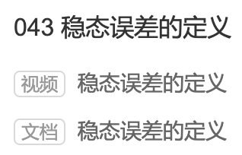
课外拓展及预习要求
控制之美，王天威著，清华大学出版社，2022
在线视频043
参与在线讨论

Slide 27
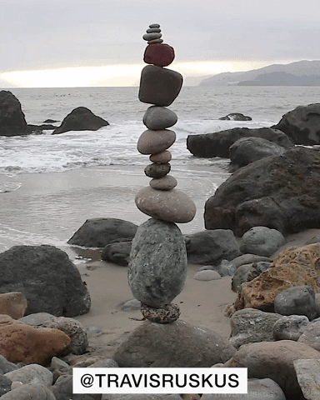
8. 稳定：控制系统首要任务
感谢聆听！
临界稳定的艺术

